Slide 1

Course: Manufacturing of parts in mechanical engineering
Lecture 3. Technological processes of mechanical processing of body parts.
Lecturer: Mukhammadazim Rustamov

Slide 2

3-ma’ruza. Tana detallariga mexanik ishlov berish texnologik jarayonlari
Reja:
1. Tana detallarining xizmat vazifasi, texnik shartlar va zagotovka materiallari.
2. Tana detallariga mexanik ishlov berish texnologik jarayonlarining bosqichlari.
3. Bazaviy yuzalarga va teshiklariga qora va toza ishlov berish usullari. Tana detallarini nazorat qilish.

Slide 3
1. Tana detallarining xizmat vazifasi, texnik shartlar va zagotovka materiallari
Tana detallari mashina va mexanizmlarning asosiy bazaviy detali hisoblanadi. Tana detallarga metall kesish dastgohlarining, avtomobil va traktorlarning tezliklar qutisi, ichki yonuv dvigateli va kompressorlarning silindr bloklari, reduktor va nasoslarning qutisi hamda shunga o‘xshash boshqa detallar kiradi. Tana detallarning tayyorlash aniqligi butun mashina va mexanizmni aniqligini belgilaydi.

Slide 4
Texnologik nuqtai nazardan tana detallari quyidagi ishlov berish yuzalariga ega bo‘ladi:
asos tekisligi va qopqoq bilan birikish tekisligi – ushbu yuzalarning paralelligi va perpendikulyarliklari yuqori texnik talablar bo‘yicha bajariladi va chetlanishi 0,05-0,1 mm chegarasida bo‘ladi, yuzaning tozaligi Rz20 mkm dan kichik bo‘lishi talab etiladi.
yordamchi tekis yuzalar – qopqoqlarning biriktirish joylari, flanetslar va burtib chiqqan yuzalarni tozaligi Rz40 mkm gacha, teshikka nisbatan perpendikulyarlikdan chetlanishi esa 0,01 mm dan 0,02 mm gacha bo‘lishi kerak;

Slide 5
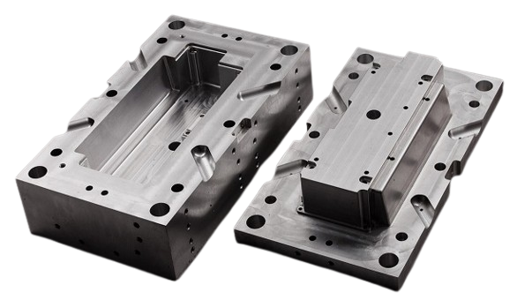
Tana turidagi detal.
Manba: https://cccp3d.ru/uploads/1346997500/gallery_37456_108_39961.jpg

Slide 6
asosiy teshiklar – qopqoq va podshipniklar o‘rnatiladigan teshiklarning aniqligi IT5 - IT7 oralig‘ida, yuza tozaligi esa Ra 2,5 dan Ra 0,63 mkm gacha, o‘qlararo masofaning qo‘yimlar chegarasi 0,02 mm dan 0,1 mm gacha, o‘qlarning paralelsizligi qo‘yimlar maydoni doirasida, konussimon va chervyakli reduktorlar o‘qlarining o‘zaro perpendikulyarlikdan chetlanishi 0,02 mm dan 0,06 mm gacha qilib tayyorlanadi;
teshiklarni o‘qdoshliligi bo‘yicha talablar kichik teshikni qo‘yimining yarimidan kam bo‘lishi kerak;
yordamchi teshiklar – quyidagi aniqlik bo‘yicha tayyorlanadi: rezba osti teshiklar 6H dan 8H gacha: boltlar osti teshiklar IT14, shtift o‘rnatiladigan teshiklar IT6 dan IT8 gacha.

Slide 7
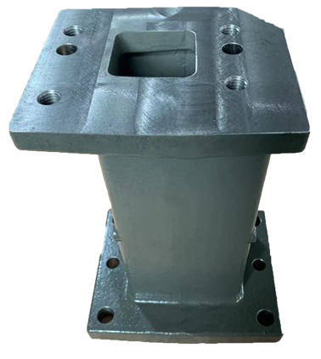
Tana detallar uchun materiallar tanlashda ularga ta’sir etiladigan kuchlarni hisobga olgan holda amalga oshiriladi. Aksariyat hollarda kulrang cho‘yan, ayrim hollarda esa alyuminiy qotishmalari va plastmassalardan foydalaniladi.
Yuqori kuchlanishlar ostida ishlaydigan detallar po‘latdan tayyorlanadi.
Cho‘yan materialidan tana detali
Manba: https://img.waimaoniu.net/337/337-202208051101191053.jpg

Slide 8
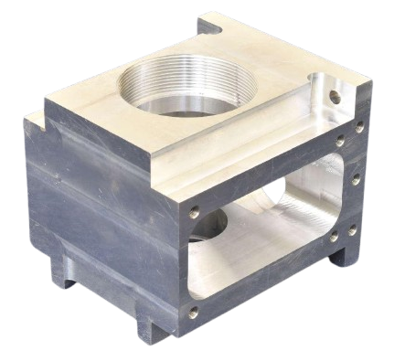
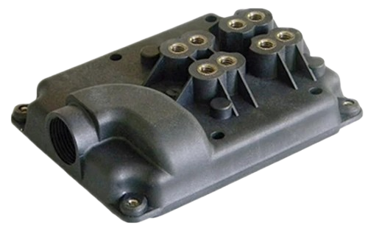
Alyuminiy materialidan tana detali
Plastik materialidan tana detali
Manba: https://www.un-detal.ru/files/Cphotos/image/47_1.jpg
Manba: https://www.myplasticmold.com/wp-content/uploads/2020/04/housing-inserts-large_mj0oew.jpg

Slide 9
Ko‘pincha, tana detallar uchun zagotovkalar sterjenlarni qo‘llagan holda yerga quyish usuli bilan olinadi. Alyuminiy qotishmalari va issiqlikka chidamli plastmassalardan tayyorlanadigan detallarga zagotovkalar bosim ostida quyish usuli bilan olinadi. Termoreaktiv plastmassalar qo‘llanilsa u holda avval presslab (kuch ostida jipslash) keyin issiqlik ta’sirida pishiriladi.

Slide 10
2. Tana detallariga mexanik ishlov berish texnologik jarayonlarining bosqichlari
Bir butun (yahlit) tayyorlangan tana detallarga mexanik ishlov berish quyidagi bosqichlarda bajariladi:
- asosiy texnologik yuzalarga ishlov berish: asos tekisligi, qopqoq bilan birikish tekisligi va ulardagi mahkamlash tekisliklariga ishlov berish;
- qolgan barcha yordamchi tekis yuzalarga ishlov berish;
- asosiy teshiklarga qora va yarim toza ishlov berish;
- qolgan barcha yordamchi teshiklarga ishlov berish;
- asosiy teshiklarga oxirgi ishlov berish;

Slide 11
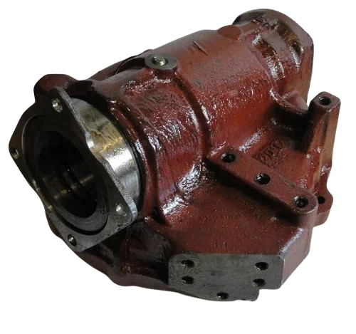
Bir butun (yahlit) tayyorlangan tana detali
Manba: https://avatars.mds.yandex.net/get-mpic/5222613/img_id5635047913179069216.jpeg/9hq

Slide 12
Ikki bo‘lakka bo‘linadigan, ya’ni bo‘linish tekisligiga ega bo‘lgan tana detallarga quyidagi tartibda ishlov beriladi:
- bo‘linish tekisligiga ishlov berish;
- ishlov berish vaqtida o‘rnatish yuzasi vazifasini bajaruvchi tekis yuzalarga ishlov berish;
- teshiklarni parmalash va rezba ochish, bo‘linish tekisligidagi shtift osti teshiklarini ochish;
- tana detalning shtiftlar yordamida qismlarini yig‘ish;
- asosiy teshiklar va qolgan tekis yuzalarga tana yig‘ilgan holatda ishlov berish.

Slide 13
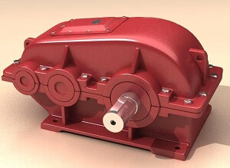
Manba: https://spe.by/wp-content/uploads/reduktor-rm-1000.jpg
Ikki bo‘lakka bo‘linadigan tana detali

Slide 14
Donali va mayda seriyali ishlab-chiqarish sharoitida tana detallarga ishlov berish reysmus yordamida asosiy teshiklarni markazlarini belgilash va ularga nisbatan yordamchi teshiklarni markazlarini hamda detal konturini belgilashdan boshlanadi – ya’ni avvaldan belgilab olib (razmetka) ishlov berish usuli qo‘llaniladi. Teshiklarni markazlari kern yordamida o‘yib qo‘yiladi, shundan so‘ng mexanik ishlov berish amalga oshiriladi.

Slide 15
O‘rta va ko‘p seriyali ishlab chiqarish sharoitida tana detallarga ishlov berish maxsus moslamalarda bajarilsa, avtomatik liniyalarda esa yo‘ldosh (sputnik) moslamalardan foydalaniladi.
Tana detallarni tashqi tekis yuzalariga randalash, frezerlash, yo‘nish, katta qatlamni jilvirlash va sidirish usullari bilan ishlov beriladi. Dastgohni sozlash va kesuvchi asbobni soddaligi tufayli donali hamda mayda seriyali ishlab chiqarish sharoitida randalash keng qo‘llaniladi.

Slide 16
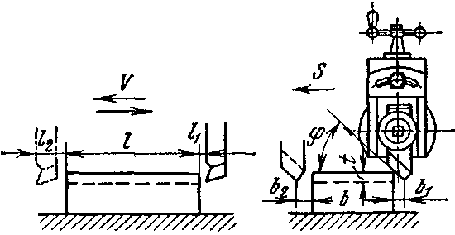
Kichik detallarga ishlov berishda ko‘ndalang randalash, katta detallarga ishlov berishda bo‘ylama randalash qo‘llaniladi (1-rasm).
Manba: https://studfile.net/html/2706/35/html_olTuCZAF_e.zNzA/img-aGZMGb.png
1-rasm. Tekis yuzalarni randalash
a) bo‘ylama, b) ko‘ndalang

Slide 17
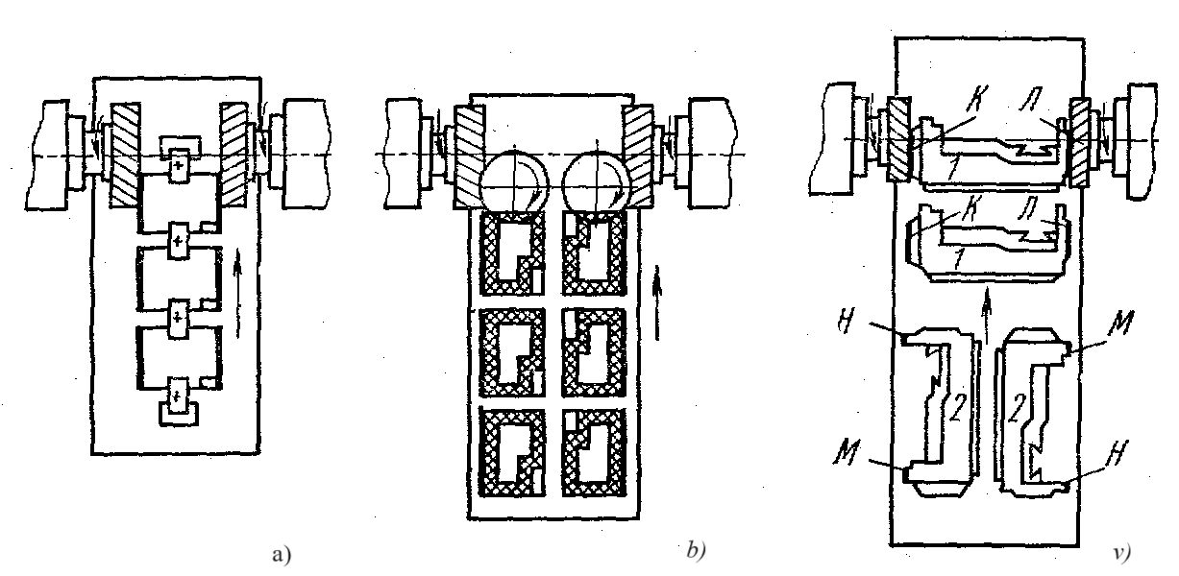
Randalashda ish unumdorligi kichik. Ish unumdorligini oshirish uchun dastgoh stoliga bir guruh detallarni birin–ketin joylashtirib yoki bo‘ylama randalash dastgohida bir necha supportidan foydalanib detalning bir necha tekisligi bo‘yicha joylashgan yuzalarga ishlov berish mumkin.
Manba:https://studfile.net/html/2706/35/html_MxubKvcs9x.wxEt/img-UWnX7T.png
2-rasm. Bo‘ylama-frezalash dastgohida ishlov berish usullari.
a) ko‘p o‘rinli moslamalarda ishlov berish; b) bir necha yuzalarga bir vaqtni o‘zida ishlov berish; v) qayta o‘rnatish usuli bilan ishlov berish

Slide 18
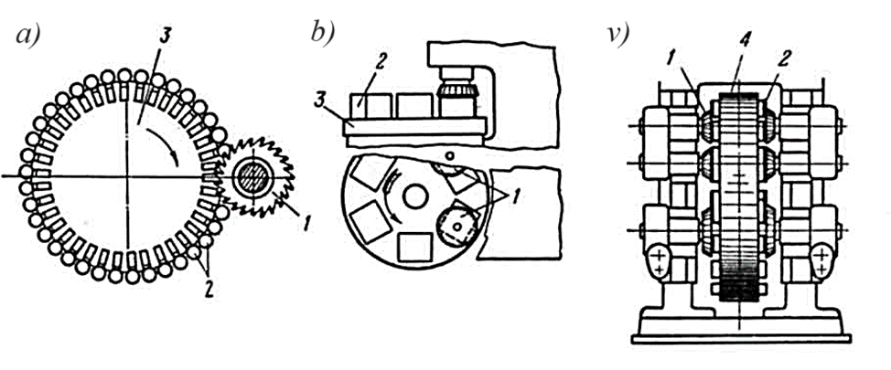
Karusel va barabanli–frezerlash dastgohlarda yuzalarni uzluksiz frezalab ish unumdorligini oshirish mumkin (3-rasm).
Manba:https://konspekta.net/lektsianew/baza15/3005680169054.files/image092.jpg
3-rasm. Yuzalarni uzluksiz frezalash jarayonlari:
a) bir shpindelli karusel-frezerlash dastgohida; b) ikki shpindelli karusel-frezerlash dastgohida qora va toza ishlov berish; v) barabanli frezerlash dastgohida ishlov berish. 1-freza, 2-ishlov berilayotgan detallar, 3- dastgoh stoli, 4- baraban

Slide 19
Flanetsli tana detallarni ichki va tashqi aylanish yuzalariga tokarlik-karusel dastgohlarida ishlov beriladi. Seriyalab ishlab-chiqarish sharoitida tana detallarni tekis yuzalariga segment ko‘rinishidagi yig‘ma jilvir toshi, likopchasimon, kosasimon jilvir toshi yoki doiraviy jilvir toshini bilan yassi jilvirlash dastgohlarida ishlov beriladi. Bu usllarni dag‘al ishlov berishda katta qatlamni jilvirlashda ham qo‘llash mumkin (4-rasm).

Slide 20
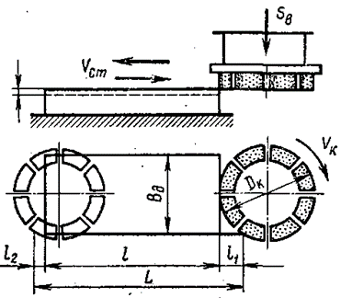
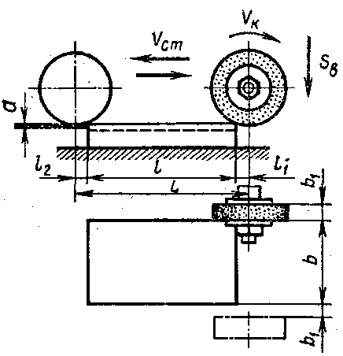
4-rasm. Tekis yuzalarni jilvirlash:
a) segment ko‘rinishidagi yig‘ima jilvir toshining yon tomoni bilan; b) doiraviy jilvir toshini bilan
Manba:https://konspekta.net/bazaimgstudall/1363754122328.files/image125.jpg

Slide 21
3. Bazaviy yuzalarga va teshiklariga qora va toza ishlov berish usullari. Tana detallarini nazorat qilish
Tana detallarining asosiy teshiklariga qora va yarim toza ishlov berish yo‘nib kengaytiruvchi, tokarlik, tokarlik-karusel, radial, vertikal hamda agregat parmalash dastgohlarida amalga oshiriladi. Diametri 40-50 mm gacha bo‘lgan teshiklar parma, zenker va razvyortkalar bilan ishlov berilsa, katta diametrli teshiklar yo‘nib kengaytirish kallagi va yo‘nib kengaytiruvchi keskichlar o‘rnatilgan kallaklar yordamida ishlov beriladi.

Slide 22
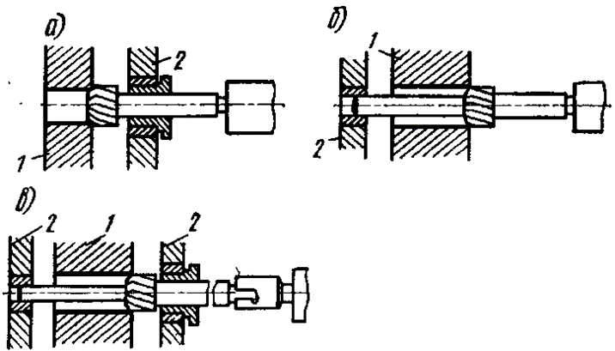
5-rasm. Tana detallarni teshiklariga ishlov berish jarayonida kesuvchi asbobni yo‘naltirish usullari:
a) oldi yo‘naltirgichli; b) orqa yo‘naltirgichli; v) oldi va orqa yo‘naltirgichli
Manba: Mirzayev A.A., Sotvoldiyev A.E., Mamurov E.T. “Mashinasozlik texnologiyasi” (maxsus qism) oliy texnika o‘quv yurtlari uchun darslik. Farg‘ona–2010. 195 b. 56-bet.

Slide 23
Asosiy teshiklarni o‘zaro joylashish aniqligini oshirish maqsadida donali va mayda seriyali ishlab chiqarish sharoitida ishlov berishda qo‘shimcha nazorat bajariladi. O‘rta seriyali ishlab chiqarishda shablon yordamida, ko‘p seriyali va yalpi ishlab-chiqarishda maxsus moslamalar yordamida hamda raqamli dastur bilan boshqariladigan dastgohlarning imkoniyatlaridan foydalaniladi. Alohida aniqlik talab etiladigan katta teshiklarga ishlov berishda koordinatali yo‘nib kengaytirish dastgohlaridan foydalaniladi. Ularni koordinatalar bo‘yicha aniqligi 1 mkm.

Slide 24
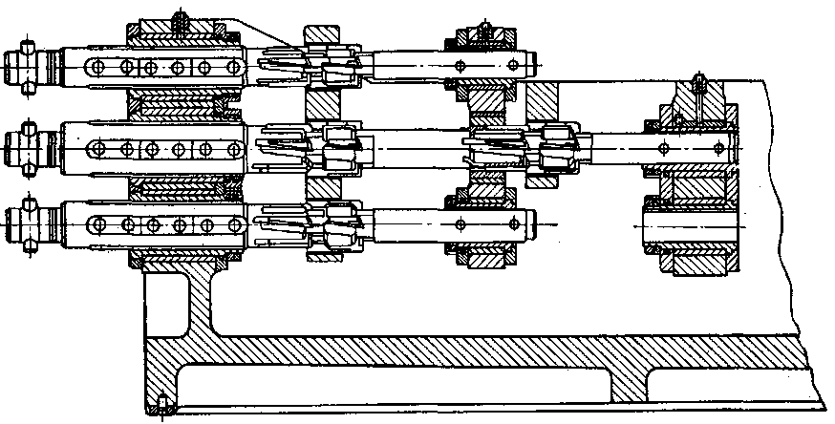
Agarda tana detalning bir ikkida devori bo‘yicha tayyorlanadigan teshiklarni o‘qdoshligini ta’minlash talab qilinsa u holda bu devorlardagi teshiklarga bir o‘tishda ishlov beriladi. Masalan, to‘rtta teshikni zenkerlar yordamida maxsus kengaytirish dastgohida ishlov berishda (6-rasm) kesish asboblari maxsus konduktor vtulkalari yordamida yo‘naltiriladi.
6-rasm. To‘rtta teshikni zenkerlar yordamida maxsus kengaytirish dastgohida ishlov berish
Manba:https://www.ok-t.ru/studopediaru/baza5/3736516310707.files/image066.jpg

Slide 25

Tana detallarining yuqori aniqlikdagi asosiy teshiklarni yupqa yo‘nib kengaytirishdan so‘ng jilvirlash, xoninglash va roliklar yordamida ishlov berish usullaridan foydalaniladi.
7-rasm. Ichki yuzani jilvirlash
Manba: Технология машиностроения: производство типовых деталей машин: Учебное пособие / И.С. Иванов. - М.: НИЦ 2014. - 224 с.: стр. 88

Slide 26
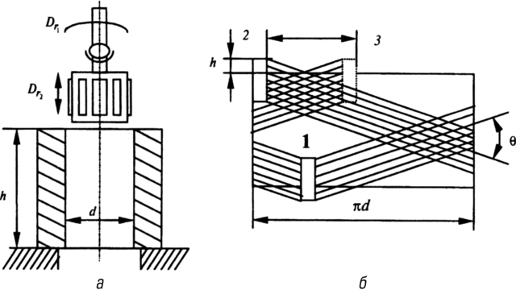
Xoninglash usulidan qayroq toshlar yordamida pardozlash uchun foydalaniladi. Xoninglashda “xon” deb ataladigan maxsus asbobdan foydalaniladi, bunda xon tanasiga abraziv (qayroq toshlar) brusoklar joylanadi. Xoninglashda elektrokorund brusoklari
(po‘latga ishlov berishda) va kremniy karbid brusoklari (cho‘yanga va rangdor metallarning qotishmalariga ishlov berishda) ishlatiladi.
Manba: https://studref.com/htm/img/39/6581/148.png
8-rasm. Teshiklarni xoninglash sxemasi
a-asbobning harakatlanish sxemasi; b-ishlov beriladigan yuzaning ichki silindrsimon yuzasini ko‘rinishi va panjara hosil qilish sxemasi

Slide 27
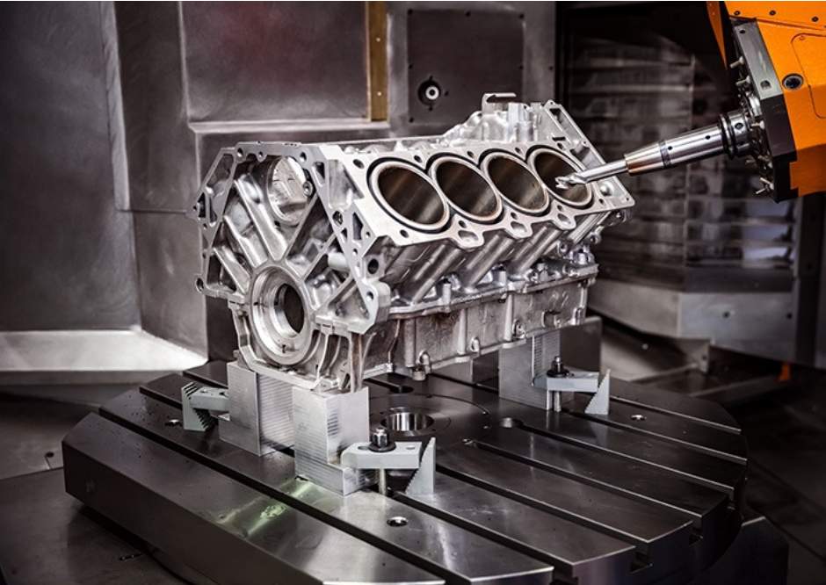
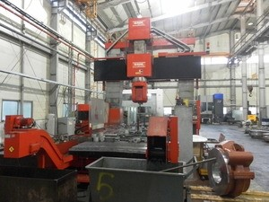
Mayda va o‘rta seriyalab ishlab-chiqarish dastgohlarida tana detallarni tayyorlashni yuqori unumdorlikdagi usullaridan biri raqamli dastur bilan boshqariladigan (RDB) dastgohlaridan va “ishlov berish markazlari”dan foydalanishdir.
Manba: https://www.madearia.com/wp-content/uploads/2024/01/CNC-Machining-Parts.png
Manba:https://www.machmarket.com/images/36145/392x378x90/509149c4592f4.jpg

Slide 28
Tana detallarni asosan quyidagi ko‘rsatkichlari (parametrlari) nazorat qilinadi:
asosiy tekis yuzalarning to‘g‘ri chiziqliligi va o‘zaro joylashishi
asosiy teshiklarni o‘lchamlari, shakli, o‘zaro joylashishi va o‘qlararo masofa;
asosiy yuzalarga nisbatan teshiklarning o‘qlarini joylashuvi;
teshiklar va o‘qlarning tekis sirt yuzalarga perpendikulyarligi;
yuzalarning tozaligi.

Slide 29
Foydalanilgan adabiyotlar:
1. Mirzayev A.A., Sotvoldiyev A.E., Mamurov E.T. “Mashinasozlik texnologiyasi” (maxsus qism) oliy texnika o‘quv yurtlari uchun darslik. Farg‘ona–2010. 195 b. 56-bet.
2. Технология машиностроения: производство типовых деталей машин: Учебное пособие / И.С. Иванов. - М.: НИЦ 2014. - 224 с.: стр. 88

Slide 30

E’TIBORINGIZ
UCHUN RAHMAT

